Slide 1
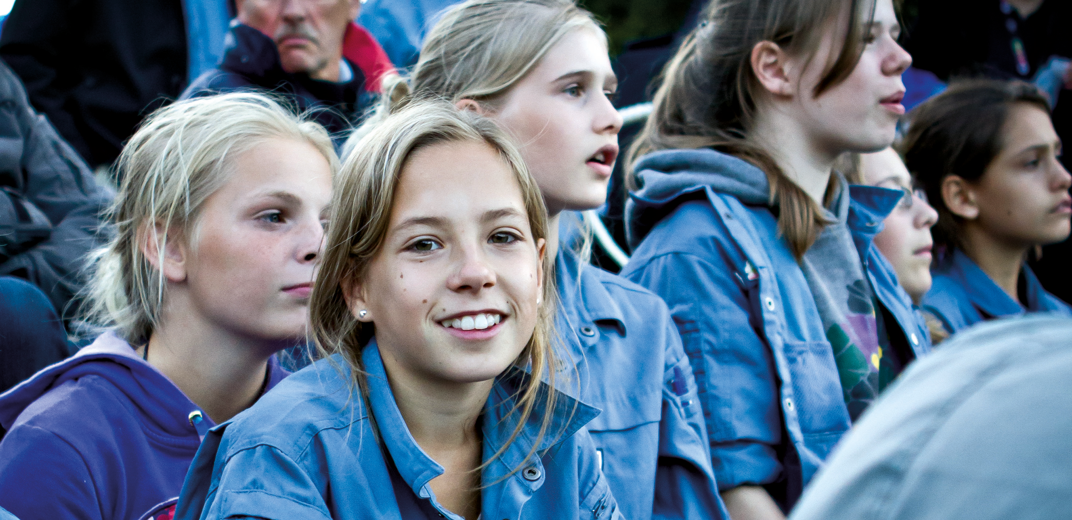
48
Måder at få
nye medlemmer

Slide 2
FDFs strategi 2021-2026
Sammen giver vi flere børn og unge et ståsted

Slide 3
Hvorfor bliver man flere medlemmer?
Kan du finde pointerne, som står mellem linjerne?

Slide 4
#1
Fortæl jeres medlemmer, at de må tage venner med

Slide 5
#2
Sæt plakater op i den lokale SFO, fritidscenter, børnehave m.v.

Slide 6
#3
Sælg lodsedler – og bliv synlige i lokalområdet

Slide 7
#4
Lav et samarbejde med jeres lokale skole, hvor I som FDF kan være med.

Slide 8
#5
Lav en flyer, som jeres medlemmer må dele ud til deres venner

Slide 9
#6
Lav FDF-MAN:
Et arrangement for jeres medlemmer hvor de i hold á 4, skal gennemføre en Iron-man.
Det giver synlighed i lokalområdet.

Slide 10
#7
Går en tur med flyers i lokalområdet
Del ud i postkasser til alle.

Slide 11
#8
Lav en bod i gågaden
Find på noget, I kan sælge (måske som projekt med en af klasserne)

Slide 12
#9
Lav et samarbejde med en SFO
Lav aktiviteter en eftermiddag i jeres lokale SFO

Slide 13
#10
Invitér til diskoaften
Lad en klasse arrangere en diskoaften, hvor kredsens medlemmer kan invitere deres venner med.

Slide 14
#11
Invitér til Games Night / Spilleaften
Lad en klasse arrangere en spilleaften med konsoller, brætspil, hockey, og hvad I ellers kan finde på. Lad børnene invitere deres venner med ved at lave personlige indbydelser.

Slide 15
#12
Spring med på Legens Dag
1. lørdag i september sammen med mange andre FDF-kredse. Se FDF.dk

Slide 16
#13
Deltag i den lokale byfest / Open by night
Find på noget, som FDF kan bidrage med. Eks. et par boder med dåsekast, svampekast eller andet. Husk at jeres aktiviteter fortæller, hvad I huskes for!

Slide 17
#14
Skriv til de lokale aviser
Find en person i kredsen, som sørger for at skrive artikler, tage billeder og sende ind, så FDF er i avisen HVER måned.

Slide 18
#15
Lav en ny klasse: Børneavisen
Lav en ny klasse i kredsen, hvor børn skriver artikler, tager billeder, video m.v. – og driver en blog/online avis – for børn.

Slide 19
#16
Invitér flere med på lejr
Gør det muligt, at jeres børn kan tage en ven med på jeres lejre – og husk at reklamere for det!

Slide 20
#17
Ha’ et godt samarbejde med jeres kirke
Deltag og vær aktive i så meget som muligt i jeres lokale kirke.

Slide 21
#18
Lav et arrangement foran jeres Føtex, Rema 1000, Brugsen
Lav et spændende arrangement for børn, hvor børnene kan prøve ”FDF”, mens mor og far handler.

Slide 22
#19
Lav et årligt PR- arrangement
Lav et arrangement et centralt sted, hvor I kan vise, hvad jeres FDF-kreds tilbyder.

Slide 23
#20
Vær synlig på Facebook
Sørg for at have en FB-side, hvor I kan brande jeres kreds.
Husk at få udpeget en, som er ansvarlig for siden.

Slide 24
#21
Vær synlig på Instagram
Lav en konto, hvor I kan vise, hvad I laver, og hvad man får ud af at være medlem i jeres kreds.
Husk at få udpeget en, som er ansvarlig for kontoen – og husk at gøre det muligt for alle ledere at slå op.

Slide 25
#22
Vær synlige på Google
Sørg for, at I kan findes på Google – også på Google Maps og evt. også på Google+
Lav jeres ”virksomhed” og upload billeder, som fortæller, hvem I er, og hvad I tilbyder.

Slide 26
#23
Vær attraktive
Sørg for at være spændende. Både hvad angår aktiviteter og program, men også rent menneskeligt, så forældre føler, at I er dygtige og gode ledere.

Slide 27
#24
Se godt ud
Når der kommer gæster / nye børn er det en stor fordel, at de fysiske omgivelser er i orden, så man ikke bliver skræmt væk.

Slide 28
#25
Tænk gerne alternativt
Opret gerne interesse-klasser. F.eks. musik-hold, FDF-classic, sejlads m.v.

Slide 29
#26
Meter For Moneter
Lav et årligt indsamlings-arrangement, hvor forældre og byens butikker sponsorerer antal omgange medlemmerne går, cykler, løber, svømmer, sejler m.v.

Slide 30
#27
Sælg juletræer
Juletræssalg giver mulighed for at reklamere med store bannere samt snakke med en masse familier

Slide 31
#28
Julemarked
Deltag i eller lav jeres eget julemarked, hvor I kan være synlige med aktiviteter, bod eller andet.

Slide 32
#29
Invitér til åbent hus
Både august, oktober, januar og april er gode måneder at holde åbent hus, da mange børn leder efter en fritidsaktivitet.

Slide 33
#30
Ha’ en god hjemmeside
En hjemmeside er et must. Vælg jeres hjemmeside-indsats, så I er enige om, hvor aktive I skal være. Sørg for den altid er opdateret og aktuel.
Sørg for at have en hjemmeside-ansvarlig.

Slide 34
#31
Sankt Hans
Sankt Hans er en oplagt mulighed for at lave et arrangement for en målgruppe, som måske er glemt i byen. Invitér dem indenfor!

Slide 35
#32
Vær synlig fra gaden
Sørg for at der er FDF-reklame i flagstang, på huset, skilte der viser vej ned mod huset og evt. en opslagstavle ved vejen med info

Slide 36
#33
En god kredsleder
En god og dygtig kredsleder gør en lederflok endnu bedre og kan være super afgørende for, om en kreds fungerer eller ej.
Dermed også afgørende for, om kredsen er attraktiv.

Slide 37
#34
Del flyvers ud i gågaden
Få lov af kommunen til at dele flyvers ud i jeres gågade. Hav gerne en aktivitet med der er typisk for jeres kreds.
Vær opsøgende og tal med alle.

Slide 38
#35
Lav et loppemarked
Saml ind og hold et loppemarked, hvor børn kan lege købmænd.
Inviter hele byen og husk at have styr på PR.

Slide 39
#36
Husk at fejre alt det, der kan fejres!
Brug enhver lejlighed til at holde en fest. Fejr jeres kreds-fødselsdag, jubilæum, FDFs fødselsdag m.v.
Husk at lave festerne forskellige.

Slide 40
#37
Annoncér på SoMe
Benyt muligheden for at booste opslag, som kan tiltrække nye medlemmer.
Målret og få mest ud af pengene.

Slide 41
#38
Undersøg muligheden for at tilbyde FDF for særlige målgrupper
Nogle kommuner hjælper familier med at finde fritidsaktiviteter. (Fritidspas)

Slide 42
#39
Lav noget fysisk unikt
Nogle kredshuse er nøje indrettet eller har noget helt særligt, som gør det super interessant at komme der.
F.eks. et kæmpe bålhus eller en sjov legeplads / legestation

Slide 43
#40
Samarbejd med special-døgninstitutioner
Nogle døgnhjem / skolehjem, har brug for at kunne tilbyde nogle af deres børn en fritidsaktivitet.
Gør opmærksom på jeres eksistens og tilbud.

Slide 44
#41
Start familie-FDF
Opret et familie-FDF-hold og giv de mindste børnefamilier et fritidstilbud.

Slide 45
#42
Lav reklamevideoer
Undersøg muligheden for at lave / få lavet en reklamevideo for jeres FDF-kreds og del den online.

Slide 46
#43
SKRIV, at man altid er velkommen til at starte til FDF
Nogle kredse glemmer, at mange familier tror, at man kun kan starte i august.

Slide 47
#44
Lav FDF dér hvor børnene og familierne er
FDF-kredshuse ligger ofte lidt væk fra der, hvor der er mange børn. Overvej derfor at flytte nogle af mødeaktiviteterne til steder, hvor der er mange børn eller mange familier.

Slide 48
#45
Invitér klasser på besøg
Mange klasser har forældreråd. Kontakt dem med et tilbud, hvor de kan besøge FDF en aften eller måske til en overnatning, hvor de stiller med tre forældre – men at det er FDF, som står for alt.
Sørg for, at det er de rigtige ledere, der er til stede…

Slide 49
#46
Vær nysgerrige og spring på
Ta’ chancer! Opsøg mulighederne for at være medarrangør/samarbejdspartner, når diverse muligheder byder sig. Opfind evt. selv et arrangement og byd andre ind, så I er flere, der løfter.

Slide 50
#47
En god ledelse
En god og aktiv bestyrelse påvirker resten af engagementet i kredsen – og er derfor vigtig for at kredsen kan være attraktiv og i balance. Det mærker man hurtigt som ny forældre / nyt medlem.

Slide 51
#48
Tro på jer selv og vær stolte af jeres kreds!
Vær stolt af jeres FDF-kreds. Vær stolte af det arbejde, I gør, og tal FDF op – alle steder!

Slide 52
Hvorfor bliver man flere medlemmer?
Fandt du nogle pointer mellem linjerne?

